Slide 1
Приемы формирования грамматически правильной речи у детей дошкольного возраста в системе работы над родственными словами
Подготовила : учитель-логопед
МБДОУ « Детский сад комбинированного вида № 69» «Золотая рыбка
Новикова И.А.
город Магадан

Slide 2
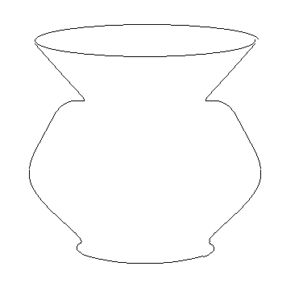

Уровень моих знаний
«О ЧЕМ? ЧТО? КАК? ЗАЧЕМ?» -
«Знаю и могу высказать свое мнение по проблеме»
«О ЧЕМ? ЧТО? КАК?» -
«Знаю и могу ответить на вопрос»
«О ЧЕМ? ЧТО?»
«знаю, но сказать пока не могу»
«О ЧЕМ?» -
«слышал звон, да не знаю, где он

Slide 3
Процесс формирования навыков словообразования родственных слов у дошкольников с ОНР

Slide 4
Ι уровень | Полное или почти полное отсутствие словесных средств в общении.
ΙΙ уровень | Способами словообразования дети не пользуются.
ΙΙΙ уровень | Неумение пользоваться способами словообразования приводит к весьма ограниченной возможности варьировать слова. Сама задача преобразования слова нередко оказывается для детей малодоступной. Так, по заданию подобрать однокоренные слова к слову озеро дети подбирают «реки».
ΙV уровень | Правильно образуя слова, дети затрудняются в продуцировании более редких вариантов: образования увеличительных и уменьшительно-ласкательных форм существительных (ручище - «рукина, рукакища»), наименований единичных предметов (волосинка - «волосики»), относительных и притяжательных прилагательных (смешной - «смехной»), сложных слов (пчеловод - «пчелын»), приставочных глаголов (вместо присел - «насел»). У детей наблюдаются существенные затруднения в понимании и объяснении значений этих и других производных наименований (виноградник - «дядя сáдит виноград»). Отмеченное недоразвитие препятствует своевременному формированию навыков группировки однокоренных слов, подбора родственных слов и анализа их состава.

Slide 5
Распространённые и доступные детям дошкольного возраста способы
словообразования

Slide 6
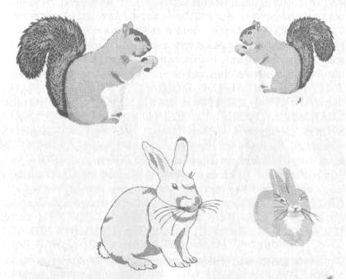
1.Образование имён существительных при помощи уменьшительных суффиксов (ДОМ ДОМИК, БЕЛКА - БЕЛОЧКА);
Ну-ка подумайте, мальчики, девочки: Чем отличается БЕЛКА от БЕЛОЧКИ,
ЗАЯЦ - от ЗАЙЧИКА,
ПАЛЕЦ - от ПАЛЬЧИКА?

Slide 7
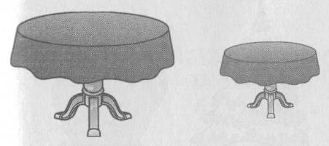
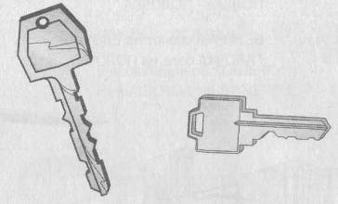
стол - столик,
ДВОР - ДВОРИК,
ключ - ключик,
ЛУЧ - ЛУЧИК.

Slide 8
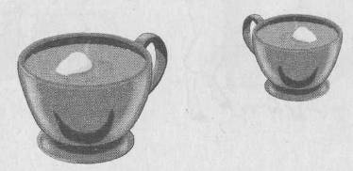
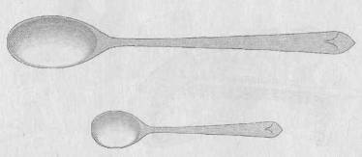
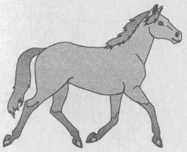
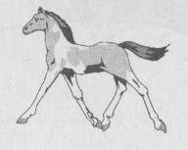
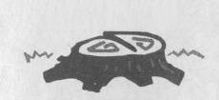

ЧАШКА – ЧАШЕЧКА,
КРУЖКА - КРУЖЕЧКА,
КОШКА - КОШЕЧКА,
ЛОЖКА - ЛОЖЕЧКА.
У нашей бедной КОШЕЧКИ
Ни ЧАШЕЧКИ, ни ЛОЖЕЧКИ.
КОНЬ - КОНЁК,
ДЕНЬ - ДЕНЁК,
ПЕНЬ - ПЕНЁК.
Устал мой КОНЁК за целый ДЕНЁК.
Как жаль, что ему не присесть на ПЕНЁК!

Slide 9
2.Образование имён прилагательных при помощи уменьшительных суффиксов (БЕЛЫЙ - БЕЛЕНЬКИЙ).
БЕЛЕНЬКОЕ платьице,
СИНЕНЬКИЙ сачок,
ЖЁЛТЕНЬКОЕ креслице,
ЧЁРНЕНЬКИЙ жучок.
СЕРЕНЬКИЙ мышонок,
РЫЖЕНЬКИЙ котёнок,
ЗЕЛЁНЕНЬКИЙ листок,
ГОЛУБЕНЬКИЙ цветок.

Slide 10
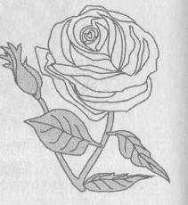
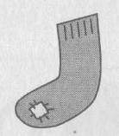
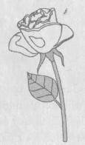
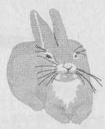
ТЁПЛЕНЬКИЙ носочек, ДЛИННЕНЬКИЙ чулочек, ПУШИСТЕНЬКАЯ шапочка, КРАСИВЕНЬКИЕ тапочки
ТРУСЛИВЕНЬКИЙ зайчонок,
ПУГЛИВЕНЬКИЙ крольчонок, ПРОВОРНЕНЬКАЯ белочка,
СПОКОЙНЕНЬКАЯ девочка.
О розе мы скажем БЕЛАЯ, А о розочке - БЕЛЕНЬКАЯ. О кошке мы скажем СЕРАЯ, А о кошечке - СЕРЕНЬКАЯ

Slide 11
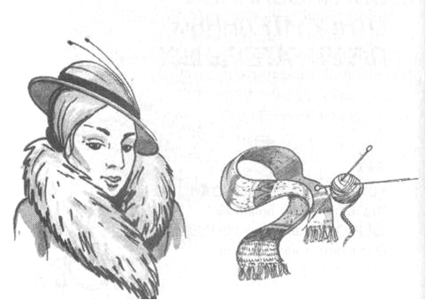
Образование относительных прилагательных. Эти прилагательные образуются от имён существительных и чаще всего обозначают тот материал, из которого сделан предмет (СТОЛ ИЗ ДЕРЕВА — ДЕРЕВЯННЫЙ; БАНКА ИЗ СТЕКЛА - СТЕКЛЯННАЯ).
Ложка ИЗ ДЕРЕВА - ДЕРЕВЯННАЯ.
Ложка ИЗ ОЛОВА - ОЛОВЯННАЯ. Воротник ИЗ МЕХА - МЕХОВОЙ,
Шарфик же ИЗ ШЕРСТИ - ШЕРСТЯНОЙ
ИЗ ПУХА подушка - ПУХОВАЯ, А ИЗ ПЕРА - ПЕРЬЕВАЯ. Обе подушки взбиваю я, Утром постель убирая.

Slide 12
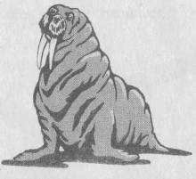
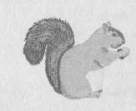
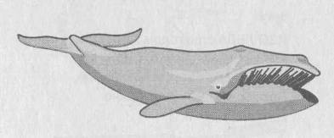
Образование притяжательных прилагательных. Они также образуются от имён существительных и обозначают принадлежность той или иной части тела или какого-то предмета определённому животному или человеку (ХВОСТ У ЛИСЫ - ЛИСИЙ, ГОЛОВА У МЕДВЕДЯ МЕДВЕЖЬЯ, ТАПОЧКИ МАМЫ - МАМИНЫ).
У БЕЛОЧКИ ушки БЕЛИЧЬИ, Пушистый БЕЛИЧИЙ хвост, Нарядная шубка БЕЛИЧЬЯ И очень маленький рост.
Голова У ЛОШАДИ - ЛОШАДИНАЯ,
Голова У ГОЛУБЯ - ГОЛУБИНАЯ.
Голова У КИТА - КИТОВАЯ,
Голова У МОРЖА - МОРЖОВАЯ

Slide 13
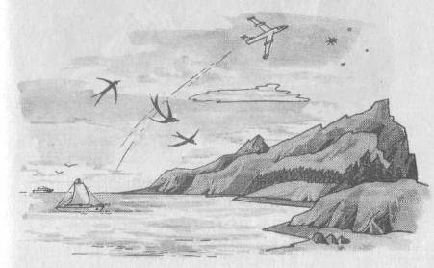
Образование наречий от имён прилагательных (ХОЛОДНЫЙ - ХОЛОДНО, БЫСТРЫЙ - БЫСТРО).
Небо ВЫСОКОЕ ВЫСОКО,
Звёзды ДАЛЁКИЕ ДАЛЕКО,
Море ГЛУБОКОЕ ГЛУБОКО,
Поле ШИРОКОЕ ШИРОКО.
Утро СВЕТЛОЕ - значит СВЕТЛО.
Вечер ТЁМНЫЙ - значит ТЕМНО.
Печка ТЁПЛАЯ — в печке ТЕПЛО.
Случай ДАВНИЙ — был он ДАВНО.

Slide 14
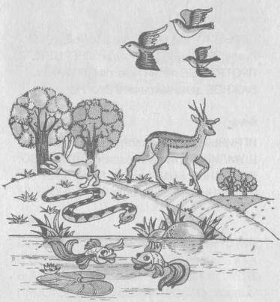
Образование глаголов при помощи приставок.
Мы знаем, что птицы ЛЕТАЮТ,
Что БЕГАЮТ звери порой,
Что ПОЛЗАЮТ змеи, мы знаем,
И ПЛАВАЮТ рыбки гурьбой.
Они могут к нам приближаться, А могут от нас удаляться. Ты должен узнать, без сомненья,
Где приближенье, а где удаленье.
Птицы УЛЕТАЮТ,
Рыбы УПЛЫВАЮТ,
Звери УБЕГАЮТ,
Змеи УПОЛЗАЮТ.
Птицы ПРИЛЕТАЮТ,
Рыбы ПРИПЛЫВАЮТ,
Звери ПРИБЕГАЮТ,
Змеи ПРИПОЛЗАЮТ

Slide 15
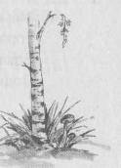
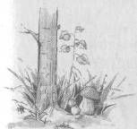
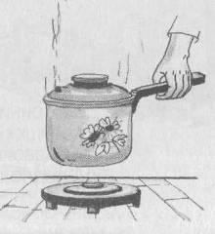
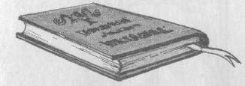
Образование имён существительных при помощи приставок (СВЕТ - ПРОСВЕТ - РАССВЕТ), а нередко и одновременно при помощи приставок и суффиксов (ВОДА — НАВОДНЕНИЕ, СВЕЧА - ПОДСВЕЧНИК).
ПОДОСИНОВИКИ – ПОД ОСИНАМИ, ПОДБЕРЁЗОВИКИ - ПОД БЕРЁЗАМИ. Я любуюсь грибами красивыми, Жаль, исчезнут они с морозами!
Мы часто ногу ставим на ПОДНОЖКУ, Горячую кастрюлю — на ПОДСТАВКУ. Закладываем книгу мы ЗАКЛАДКОЙ, Подкладываем под пальто ПОДКЛАДКУ

Slide 16
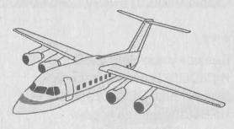
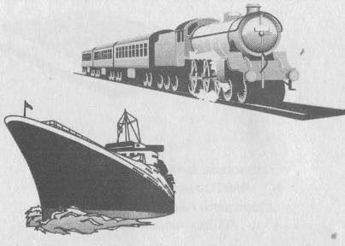
Образование сложных слов. К ним относятся слова, состоящие из двух и более корней (типа ПАРОВОЗ, САМОЛЁТ
Все ПАРОХОДЫ, все ПАРОВОЗЫ При помощи пара ходят и возят. Все САМОЛЁТЫ летают сами, А ПЕШЕХОДЫ — это мы с вами
ВОДОПАД, ВОДОСТОК, ВОДОВОЗ -Объясни все слова поскорей.
Где-то падает эта ВОДА,
Где-то просто течёт, но куда?
Водосбор служит нам для чего? Может быть, ты не видел его?
Есть ещё ВОДОМЁТ, ВОДОСБРОС И конечно же — ВОДОНАСОС, ВОДОКАЧКА у нас на пути... А что сам ты сумеешь найти?

Slide 17
ПРАКТИЧЕСКАЯ ЧАСТЬ
Игры и упражнения по формированию словообразовательных процессов у дошкольников.

Slide 18
“Разложи слово”
самолёт хлеборезка носорог первоклассник громкоговоритель ледокол | газопровод водопровод утконос всезнайка самосвал снегопад | пешеход самокат водопад пылесос сороконожка мышеловка | снегоочиститель луноход хлебозавод кофемолка сладкоежка долгожитель
Почему так названы профессии”
лесоруб сталевар овцевод рыболов
землекоп садовод экскурсовод
трубочист счетовод пчеловод
”Путаницы”.
а) Складно – нескладно ( измените текст, поменяйте все местами)
Через рельсы – ПЕРЕХОД Поменяем всё местами.
А на рельсах – ПАРОХОД Что теперь мы видим с вами?
Через речку – ПЕРЕВОЗ
А на речке – ПАРОВОЗ

Slide 19
Поменяем всё местами.
Что теперь мы видим с вами?
Вот на речке – ПАРОХОД ,
Через речку – ПЕРЕХОД,
Вот на рельсах – ПАРОВОЗ,
Через рельсы – ПЕРЕВОЗ.
(Г.Сапгир.)
Всё ли верно получилось после перестановки? Назовите слова с одинаковой частью. Чем они отличаются?

Slide 20
б) Помогите, объясните
Кто мне скажет, где бы мог
Поселиться ОСЬМИРОГ?
Кто покажет НОСОНОГА?
Про него я слышал много.
Пусть мне кто-нибудь найдёт
Настоящий ВЕРТОХОД.
Я не видел ПАРОЛЁТА,
Но взглянуть давно охота.
Объясните мне толково,
Кто такие ТРУБОЛОВЫ?
Подскажите, где на свете
РЫБОЧИСТА можно встретить?
И последний мой вопрос,
Что такое ЛЕДОКОС?
И в какое время года
Наступают СЕНОХОДЫ?
(Г.Сапгир)
Что перепутано в сложных словах? Поменяйте части в словах
вертоход и паролёт, труболов и рыбочист, ледокос и сеноход.
Какие слова получились?

Slide 21
“Почему называются так, а не иначе”
беседка подосиновик новоселье
непоседа подснежник новостройка
колокольчик подсолнечник пятиминутка
гвоздика подоконник однофамилец
черника подорожник скороговорка
голубика пятиминутка четырёхугольник
. Загадки
Не спорю, не белый –
Я, братцы, попроще...
расту я обычно в берёзовой роще.
Из-под снега расцветает,
Раньше всех весну встречает.
Ночью, в полдень, на рассвете
Службу он несёт в секрете.
На тропе, на берегу
Преграждает путь врагу.
Объясните, почему слова подберёзовик, подснежник, пограничник так называются.

Slide 22
Образование существительных, обозначающих профессии людей
От совершаемого действия
Дрессирует (животных) – ...
Летает (на самолёте) – ...
Учит (детей) – ...
Шьёт (одежду) – ...
Носит (грузы) – ...
Танцует (на сцене) – ...
Поёт (песни) – ...
Командует (армией) – ...
Плавает (в бассейне) – ...
2. Образуй от названия предмета
барабан – ...
стекло – ...
часы – ...
камень – ...
экскаватор – ...
кран – ...
гриб – ...
сапог – ...

Slide 23
Словообразование существительных, обозначающих детёнышей животных.
1. “Случай с ______ёнком”
Жил-был ____ёнок. Его очень любили в семье, особенно ____онки и ____ишки. Однажды этот бесстрашный ____ишка отправился в тёмный-претемный ____ок. Долго шёл он, встречая по ____ожке много разных смешных ____ушек. Как вдруг страшный ____ище вырос на его пути. Задрожал ____ёнок, испугался. Но в это время на встречу вышел ____ник с ружьем. Только и видели злого ____ару! А ____ёнок побежал домой к маме ____ошке, помахивая радостно ____иком.
“Детёныши”
У каждого зверя есть свой детёныш – ребёнок.
В уютной берлоге живёт с медведицей ....
И трётся о маму-волчицу в логове серый ...
А с рыжей мамой-лисицей играет в норе ...
Орешки в дупле грызёт беличий сыночек ...
У каждого зверя в лесу есть свой детёныш – ребёнок.
Найдите общую часть в словах, обозначающих детёнышей зверей (-онок-, -енок-).

Slide 24
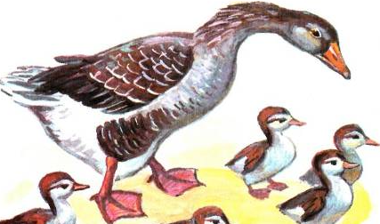

.”Родня ли Гусеница Гусю?”
– Вы кто такие?
– Я Гусь, это Гусыня, это наши гусята. А ты кто?
– А я ваша тётка – Гусеница.
Петя написал: гусь, гусыня, гусята, гусеница.
Алёша сказал, что гусеница – не родственное слово остальным словам.
А Петя возразил:
– Ведь гусеница сама сказала, что она родственница, значит, родственное слово.
Кто же прав? Почему?

Slide 25





Slide 26
Уровень моих знаний
«О ЧЕМ? ЧТО? КАК? ЗАЧЕМ?» -
«Знаю и могу высказать свое мнение по проблеме»
«О ЧЕМ? ЧТО? КАК?» -
«Знаю и могу ответить на вопрос»
«О ЧЕМ? ЧТО?»
«знаю, но сказать пока не могу»
«О ЧЕМ?» -
«слышал звон, да не знаю, где он

Slide 27
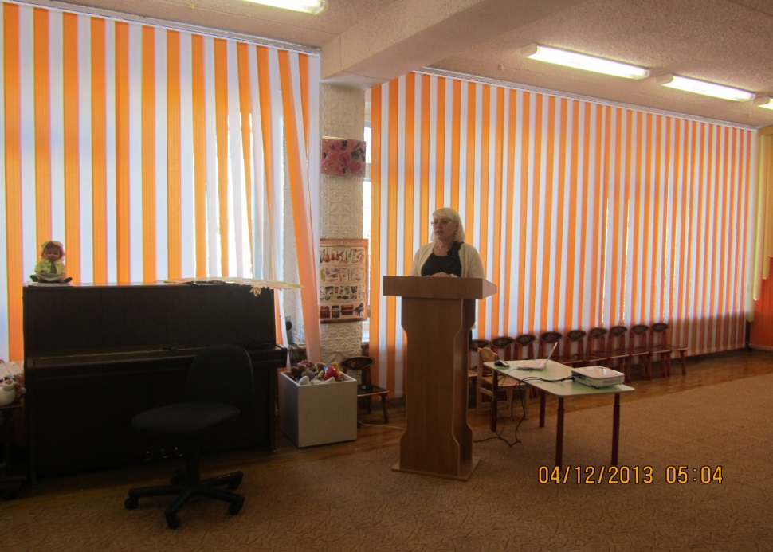
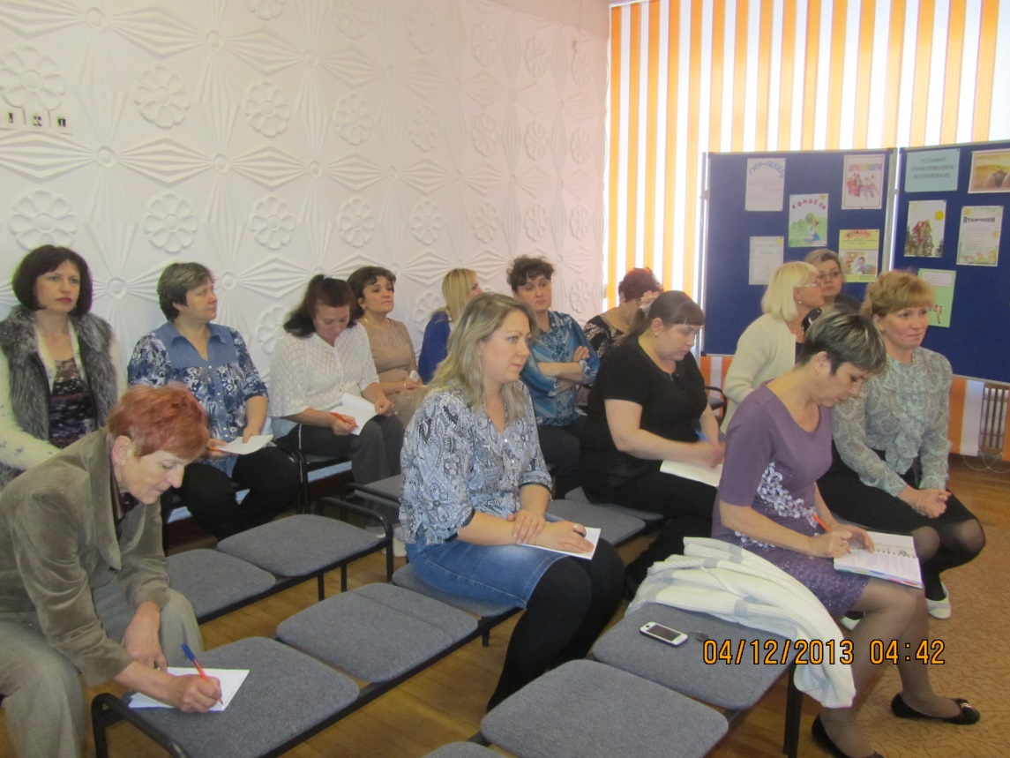
Спасибо за внимание

